Slide 1
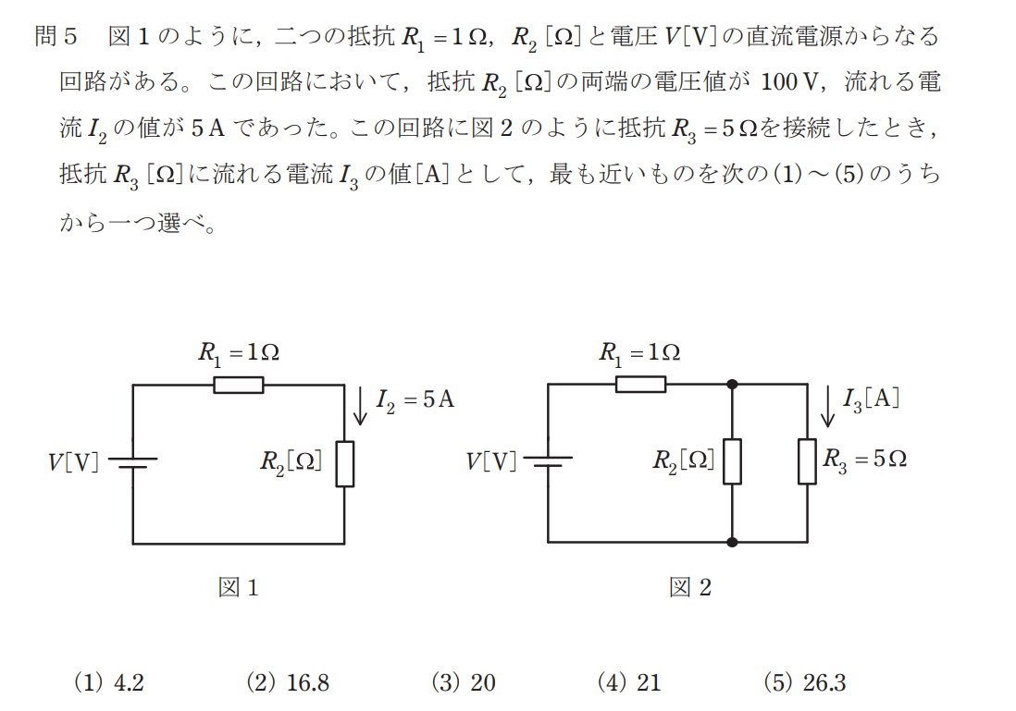

Slide 2


直列合成抵抗：$R=R_{1}+R_{2}$
並列合成抵抗：$\frac{1}{R}=\frac{1}{R_{1}}+\frac{1}{R_{2}}$

Slide 3




$$R_{1}=1Ω$$
$$I_{2}=5A$$
V
$$V=100V$$
$$R_{2}=?Ω$$

Slide 4








$$R_{2}=\frac{V_{2}}{I_{2}}$$
$$=\frac{100}{5}$$
$合成抵抗R_{x}$を求める
$$=20Ω$$
$$R_{x}=R_{1}+R_{2}$$
$$R_{x}=1+20$$
$$R_{1}=1Ω$$
$$R_{x}=21Ω$$
$$I_{2}=5A$$
V
$$V=100V$$
$$R_{2}=20Ω$$

Slide 5














$$R_{2}=\frac{V_{2}}{I_{2}}$$
$$=\frac{100}{5}$$
$合成抵抗R_{x}$を求める
$$=20Ω$$
電源電圧$V_{0}$を求める
$$R_{x}=R_{1}+R_{2}$$
$$R_{x}=1+20$$
$$R_{1}=1Ω$$
$$R_{x}=21Ω$$
$$I_{2}=5A$$
$$V_{0}=I_{0}R_{x}$$
$$V_{0}=I_{0}×21$$
$$V_{0}=105V$$
電流の連続性より回路には同じ大きさの電流が流れるため
$$V=100V$$
$$V_{0}=5×21$$
$$R_{2}=20Ω$$
$$V_{0}=105V$$
Notes:
電流の連続性＝キルヒホッフの法則
上記でいうと、どこにも分岐したりしないため、常に一定の電流が流れる。

Slide 6
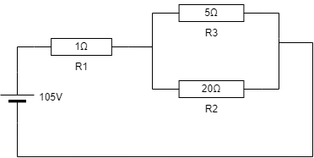



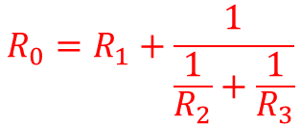





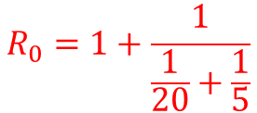
$合成抵抗R_{x}$を求める
電源電圧$V_{0}$を求める
$全体抵抗R_{0}$を求める
$$R_{1}=1Ω$$
$$I_{2}=5A$$
$$直列と並列の合成抵抗なので$$
$$R_{0}=R_{1}+\frac{1}{\frac{1}{R_{2}}+\frac{1}{R_{3}}}$$
$$V_{0}=105V$$
$$R_{0}=5Ω$$
$$V=100V$$
$$R_{0}=1+\frac{1}{\frac{1}{20}+\frac{1}{5}}$$
$$R_{3}=5Ω$$
$$R_{2}=20Ω$$
$$R_{0}=1+4$$
$$R_{0}=5Ω$$
Notes:
電流の連続性＝キルヒホッフの法則
上記でいうと、どこにも分岐したりしないため、常に一定の電流が流れる。

Slide 7


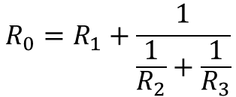








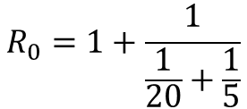

$合成抵抗R_{x}$を求める
電源電圧$V_{0}$を求める
$全体抵抗R_{0}$を求める
$全体電流I_{0}$を求める
$$R_{1}=1Ω$$
$$I_{2}=5A$$
$$直列と並列の合成抵抗なので$$
$$I_{0}=21A$$
$$R_{0}=R_{1}+\frac{1}{\frac{1}{R_{2}}+\frac{1}{R_{3}}}$$
$$V_{0}=105V$$
$$R_{0}=5Ω$$
$$V=100V$$
$$R_{0}=1+\frac{1}{\frac{1}{20}+\frac{1}{5}}$$
$$R_{3}=5Ω$$
$$R_{2}=20Ω$$
$$R_{0}=1+4$$
$$R_{0}=5Ω$$
$$V_{0}=I_{0}R_{0}$$
$$I_{0}=\frac{V_{0}}{R_{0}}$$
$$I_{0}=\frac{105}{5}$$
$$I_{0}=21A$$
Notes:
電流の連続性＝キルヒホッフの法則
上記でいうと、どこにも分岐したりしないため、常に一定の電流が流れる。

Slide 8




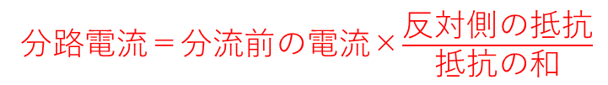




$合成抵抗R_{x}$を求める
電源電圧$V_{0}$を求める
$全体抵抗R_{0}$を求める
$全体電流I_{0}$を求める
$電流I_{3}$を求める
$$R_{1}=1Ω$$
$$I_{2}=5A$$
$$R_{2}とR_{3}の分路電流と考える$$
$$I_{0}=21A$$
分路電流＝分流前の電流×$\frac{反対側の抵抗}{抵抗の和}$
$$V_{0}=105V$$
$$I_{3}=\frac{R_{2}}{R_{2}+R_{3}}I_{0}$$
$$R_{0}=5Ω$$
$$V=100V$$
$$R_{3}=5Ω$$
$$R_{2}=20Ω$$
$$I_{3}=\frac{20}{20+5}×21$$
$$I_{3}=\frac{4}{5}×21$$
$$I_{3}=16.8A$$
Notes:
電流の連続性＝キルヒホッフの法則
上記でいうと、どこにも分岐したりしないため、常に一定の電流が流れる。

Slide 9
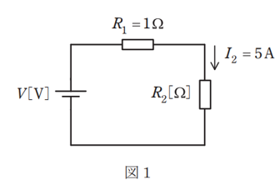
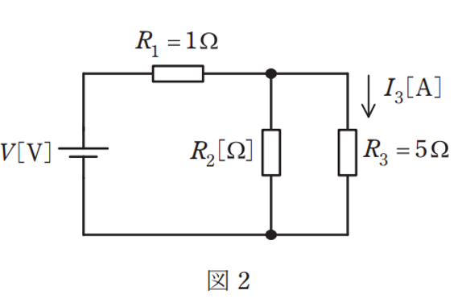







$$別解$$
$テブナンの定理を$用いる
a
a
b
b
$$R_{2}=\frac{V_{2}}{I_{2}}$$
$$=\frac{100}{5}$$
$$=20Ω$$
テブナンの定理…電源を含む回路において、
任意の場所に流れる電流を求めることができる定理
$$I=\frac{E_{0}}{R_{x}+R_{3}}$$
$E_{0}→$開放電圧(抵抗$R_{3}を接続する前の$ab間の電位差)
$R_{x}→$ab間からみた回路網内部の合成抵抗

Slide 10
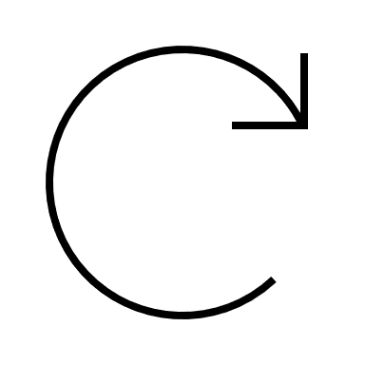
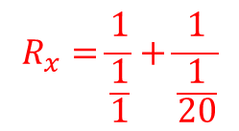

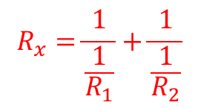


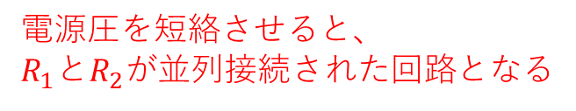
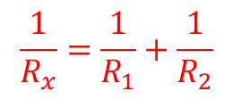

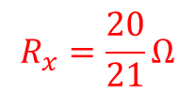


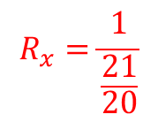

$$別解$$
$テブナンの定理を$用いる
端子ab間を開放した時の合成抵抗$R_{x}を$求める
a
a
$$20Ω$$
b
b
$$R_{2}=\frac{V_{2}}{I_{2}}$$
$$=\frac{100}{5}$$
$$=20Ω$$
a
電源圧を短絡させると、
$R_{1}とR_{2}が$並列接続された回路となる
$$\frac{1}{R_{x}}=\frac{1}{R_{1}}+\frac{1}{R_{2}}$$
$$\frac{20}{21}Ω$$
$$R_{x}=\frac{1}{\frac{1}{R_{1}}}+\frac{1}{\frac{1}{R_{2}}}$$
b
電圧源は短絡、電流源は開放
として考える
$$R_{x}=\frac{1}{\frac{1}{1}}+\frac{1}{\frac{1}{20}}$$
$$R_{x}=\frac{1}{\frac{21}{20}}$$
$$R_{x}=\frac{20}{21}Ω$$

Slide 11
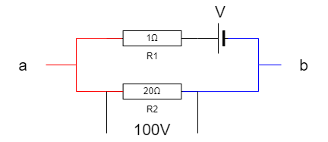




$$別解$$
$テブナンの定理を$用いる
端子ab間を開放した時の合成抵抗$R_{x}を$求める
端子ab間の$電圧V_{ab}を$求める
a
a
$$20Ω$$
b
b
$R_{2}の$両端は100Vであるため、それぞれ同じ電圧が流れる
$$V_{ab}=100V$$

Slide 12
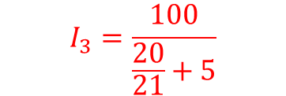






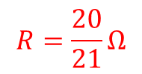

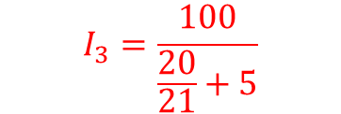
$$別解$$
$テブナンの定理を$用いる
端子ab間を開放した時の合成抵抗$R_{x}を$求める
端子ab間の$電圧V_{ab}を$求める
$R_{x}とR_{3}からI_{3}を$求める
$テブナンの定理$に当てはめる
$$I_{3}=\frac{E_{0}}{R_{0}+R_{3}}$$
$$I_{3}=\frac{100}{\frac{20}{21}+5}$$
$$I_{3}=\frac{100}{\frac{20}{21}+5}$$
$$V=E_{0}=100V$$
$$R=\frac{20}{21}Ω$$
$$I_{3}=16.8A$$
$と$置き換えることができる

